Slide 1

KHOÁ HỌC PHP CƠ BẢN
Thực hành PHP Căn bản
Giảng viên: Nguyễn Viết Mạnh

Slide 2
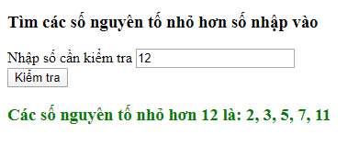
Thực hành 1
Tìm các số nguyên tố mà nhỏ hơn số nhập vào
Yêu cầu validate:
Nếu để trống ô nhập, báo lỗi ‘Không được để trống’
Nếu nhập không phải số, báo lỗi ‘Cần phải nhập số‘

Slide 3
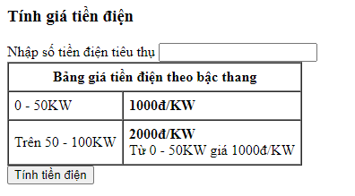
Thực hành 2
Tìm giá tiền điện theo bậc thang cho sẵn
Yêu cầu validate:
Nếu để trống ô nhập, báo lỗi ‘Không được để trống’
Nếu nhập không phải số, báo lỗi ‘Cần phải nhập số‘

Slide 4
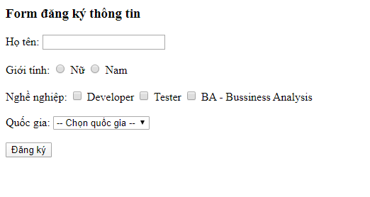
Thực hành 3
Tạo form đăng ký thông tin như sau, với trường Quốc gia có 3 option sau: --Chọn quốc gia – (giá trị -1), Việt Nam – (giá trị 1), USA – (giá trị 2)
Yêu cầu validate:
Tất cả các trường không được để trống
Có xử lý đổ lại dữ liệu cho các trường đã nhập đúng khi validate lỗi
Sau khi validate thành công, hiển thị Họ tên vừa nhập tại 1 màn hình (url) khác

